Slide 1
Дипломная работа Автоматизация тестирования для онлайн магазина Automationpractice.com
Работу выполнил Юрий Сувалов
Группа QA08

Slide 2

Проект Automationpractice.com
Веб-сайт электронной коммерции используется для помощи в практических упражнениях на веб-сайте электронной коммерции в реальном времени. Различные рабочие процессы для добавления продуктов в корзину, проверки автомобиля, осуществления платежей и прочего.

Slide 3
Проект Automationpractice.com
В проекте 12 тестов:
4 теста покупательской корзины
1 тест оформления заказа
2 теста по фильтрации товара в каталоге
2 теста для входа на сайт
1 тест поисковой системы на сайте
2 теста покупательской страницы

Slide 4








Использованный стек технологий:
IntelliJ IDEA + Java 8
Maven
Selenium
Lombok
WebDriverManager
Allure reporting
TestNG
Log4j2
CircleCI
GitHub

Slide 5
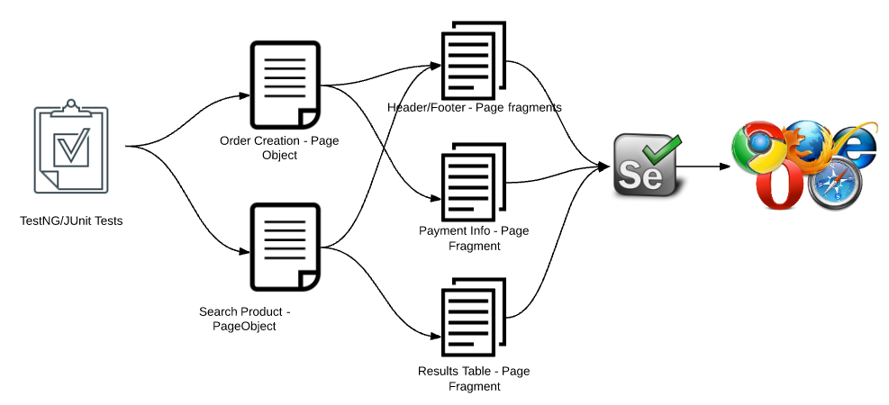
В проекте использовались следующие паттерны:
Page object
Fluent/Chain of invocations
Loadable Page/Component

Slide 6
ЗАПУСК ТЕСТОВ

